Slide 1
学生操作指南
一、题目修改

Slide 2
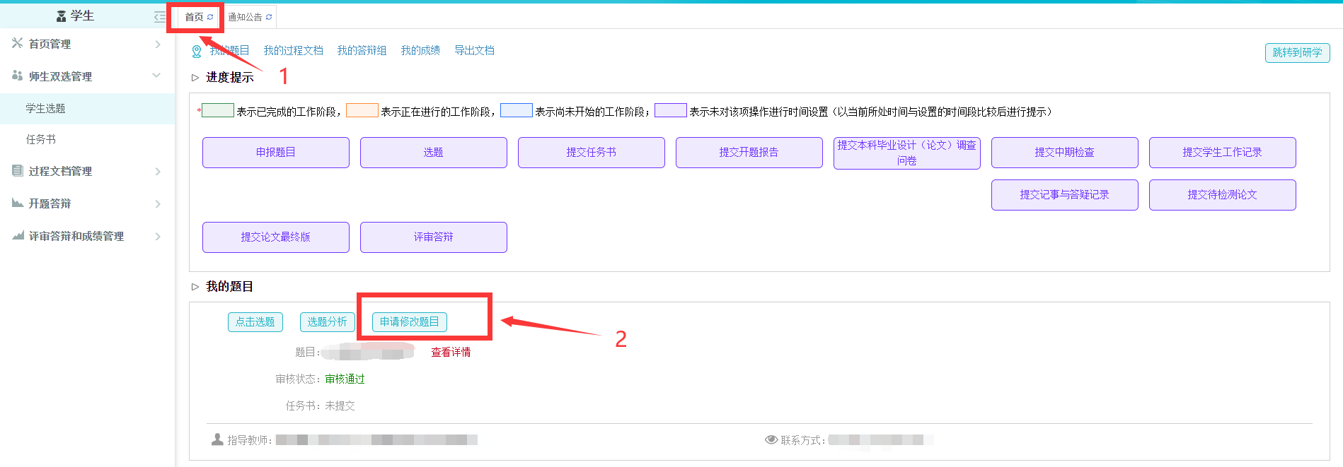
学生操作指南
由学生提交申请，指导教师填写意见并审批，系所组织专家审定后、由系所负责人审批。
原则上，中期检查后不宜修改题目。

Slide 3
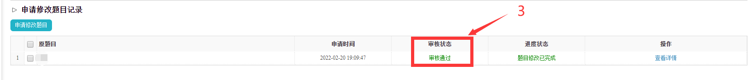
学生操作指南
审核过程

Slide 4
学生操作指南
二、查看任务书

Slide 5
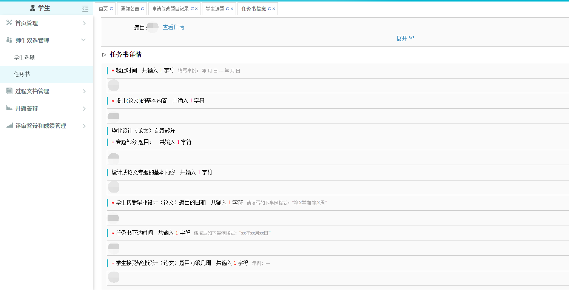
学生操作指南
教师下达任务书后，学生可以查看（【师生双选管理】——【任务书】）

Slide 6
学生操作指南
三、过程文档管理

Slide 7
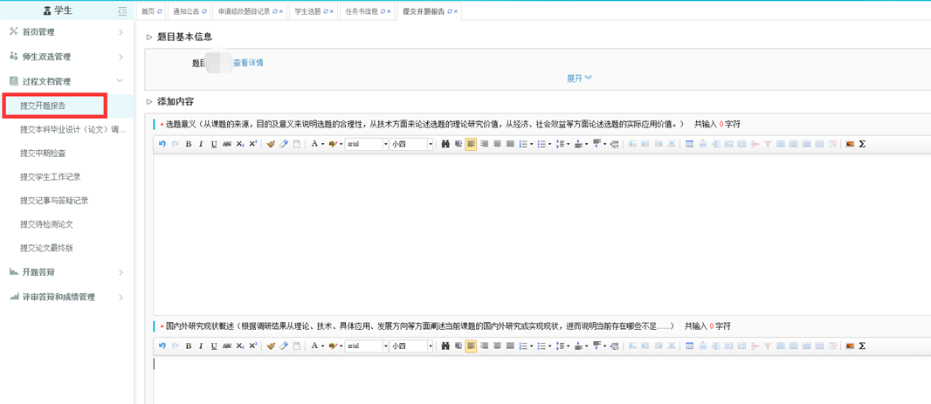
学生操作指南
Step1：提交开题报告

Slide 8
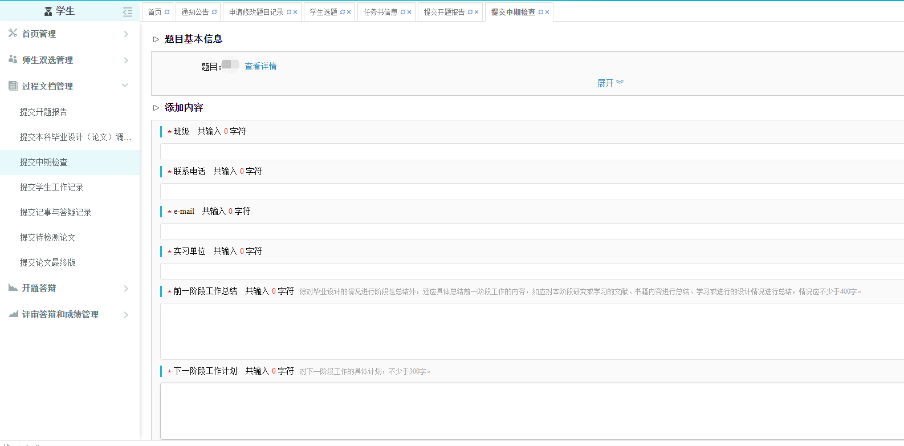
学生操作指南
Step2：提交中期检查

Slide 9
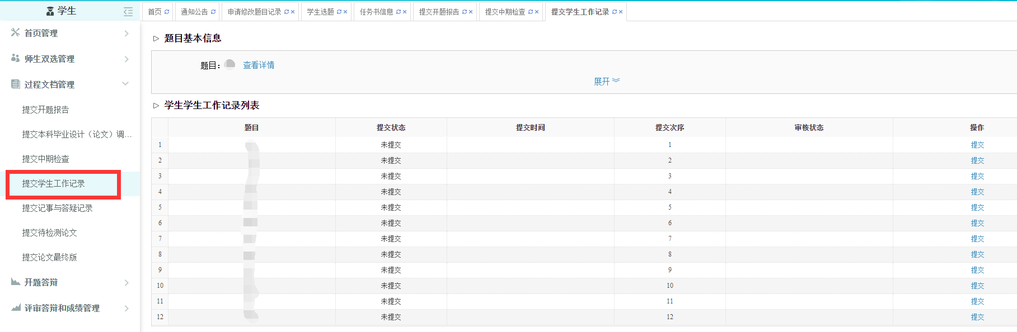
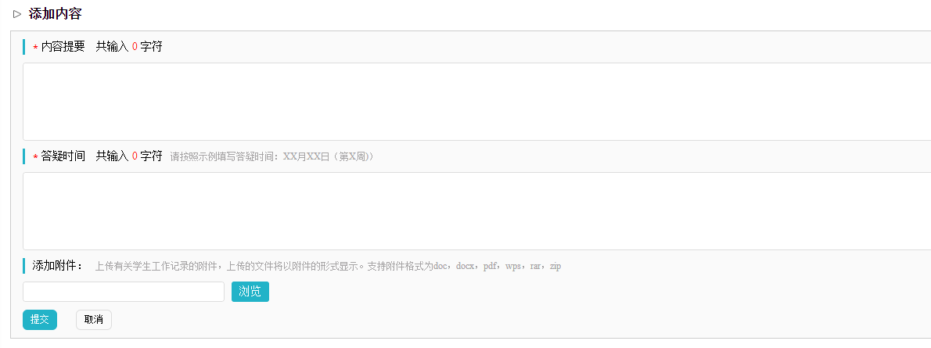
学生操作指南
Step3：提交学生工作记录
指导教师每周需至少指导学生1次，学生每周需填写指导内容和答疑时间，至少填写12次。

Slide 10
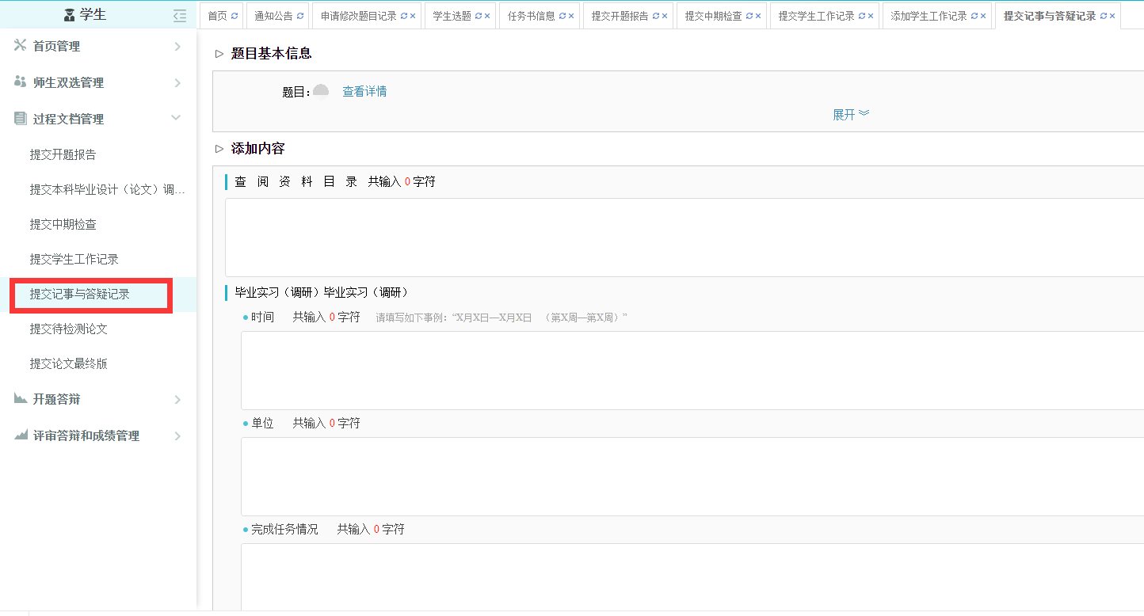
学生操作指南
Step4：提交记事与答疑记录

Slide 11
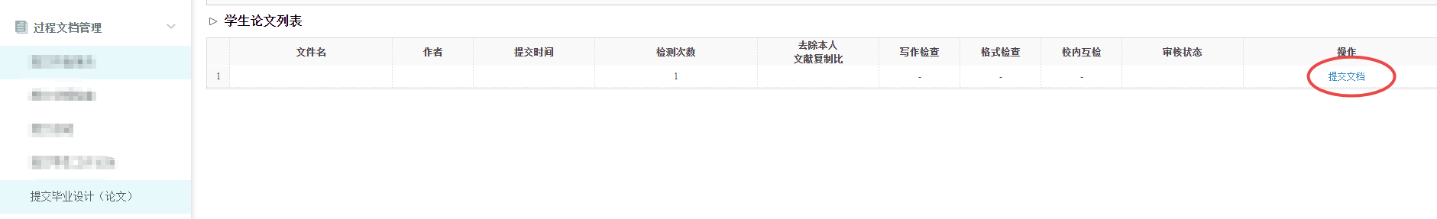
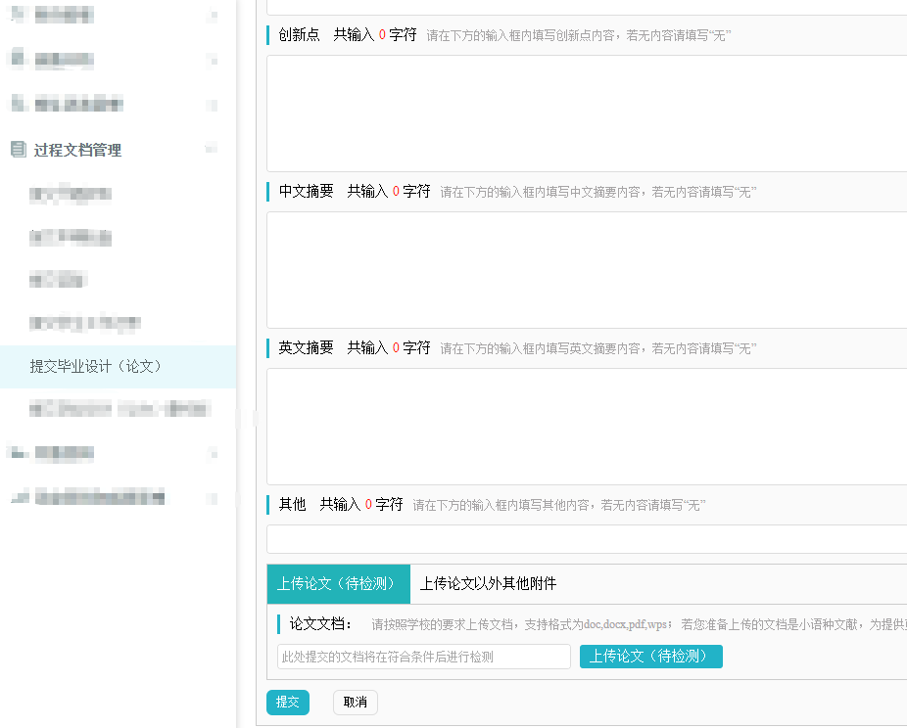
学生操作指南
Step5：提交待检测论文
学生提交论文至系统，请认真填写关键词、摘要等信息，指导教师审核通过或驳回；审核通过后自动检测，可下载检测报告单；审核通过后指导教师和专家可以进行评阅（【过程文档管理】——【提交毕业设计（论文）】

